Slide 1


加
WECOME TO JOIN US
企业校园招聘宣传会通用模版
IF
YOUCAN
us
Contact
联系我们

Slide 2

Contents
01
我们是谁—公司情况介绍
THE PART ONE
02
选择我们—发展平台及福利
THE PART TWO
03
加入我们—岗位要求及应聘
THE PART THREE

Slide 3


01
我们是谁
公司情况介绍
WECOME TO JOIN US

Slide 4

2013年-2017年
互联网通信
NO.1
公司介绍
沉淀后，我愿意做一个温暖的人
有自己的喜好有自己的原则，有自己的信仰不急功
近利不浮夸轻薄，宠辱不惊。小政设计，欢迎购买，小政想挣钱吃肉肉，吃肉肉，吃肉肉，吃肉

Slide 5
发展历程
2000
2005
2010
2017
输入标题
输入标题
输入标题
输入标题
沉淀后，我愿意做一个温暖的人，有自己的喜好有自己的原
沉淀后，我愿意做一个温暖的人，有自己的喜好有自己的原
沉淀后，我愿意做一个温暖的人，有自己的喜好有自己的原
沉淀后，我愿意做一个温暖的人，有自己的喜好有自己的原

Slide 6
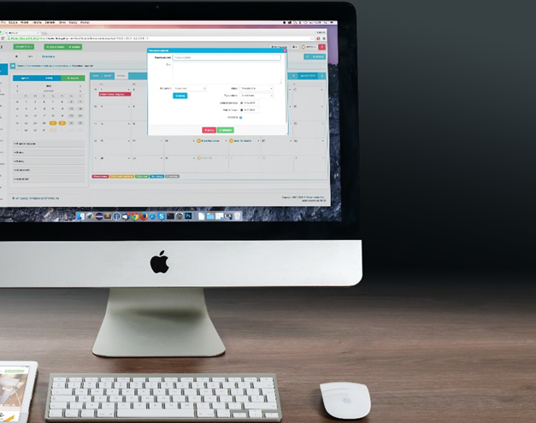


业务展示
输入标题
沉淀后，我愿意做一个温暖的人，有自己的喜好有自己的原则，有自己的信仰不急功近利，不浮夸轻薄，宠辱不惊。小政设计，欢迎购买，小政想挣钱吃肉肉，吃肉肉，吃肉

Slide 7

业务范围
15%
01
18%
02
22%
03
31%
04
17%
05
输入标题
沉淀后，我愿意做一个温暖的人，有自己的喜好有自己的原则，有自己的信仰不急功近利，不浮夸轻薄，宠辱不惊。小政设计，欢迎购买，小政想挣钱吃肉肉，吃肉肉，吃肉

Slide 8

未来计划
互联网转型，迫在眉睫
互联网
互联网
互联网
沉淀后，我愿意做一个温暖的人，有自己的喜好有自己的原则，有自己的信仰不急功近利，不浮夸轻薄，宠辱不惊。小政设计，欢迎购买，小政想挣钱吃肉肉，吃肉肉，吃肉

Slide 9

02
选择我们
发展平台福利
WECOME TO JOIN US

Slide 10

企业文化
团队协助
互相帮助、共同进步
团队精神，努力进步，乐观工作
沉淀后，我愿意做一个温暖的人，有自己的喜好有自己的原则，有自己的信仰不急功近利，不浮夸轻薄，宠辱不惊。小政设计，欢迎购买，小政想挣钱吃肉肉，吃肉肉，吃肉

Slide 11


环境展示
沉淀后，我愿意做一个温暖的人，有自己的喜好有自己的原则，有自己的信仰不急功近利，不浮夸轻薄，宠辱不惊。小政设计，欢迎购买，小政想挣钱吃肉肉，吃肉肉，吃肉

Slide 12
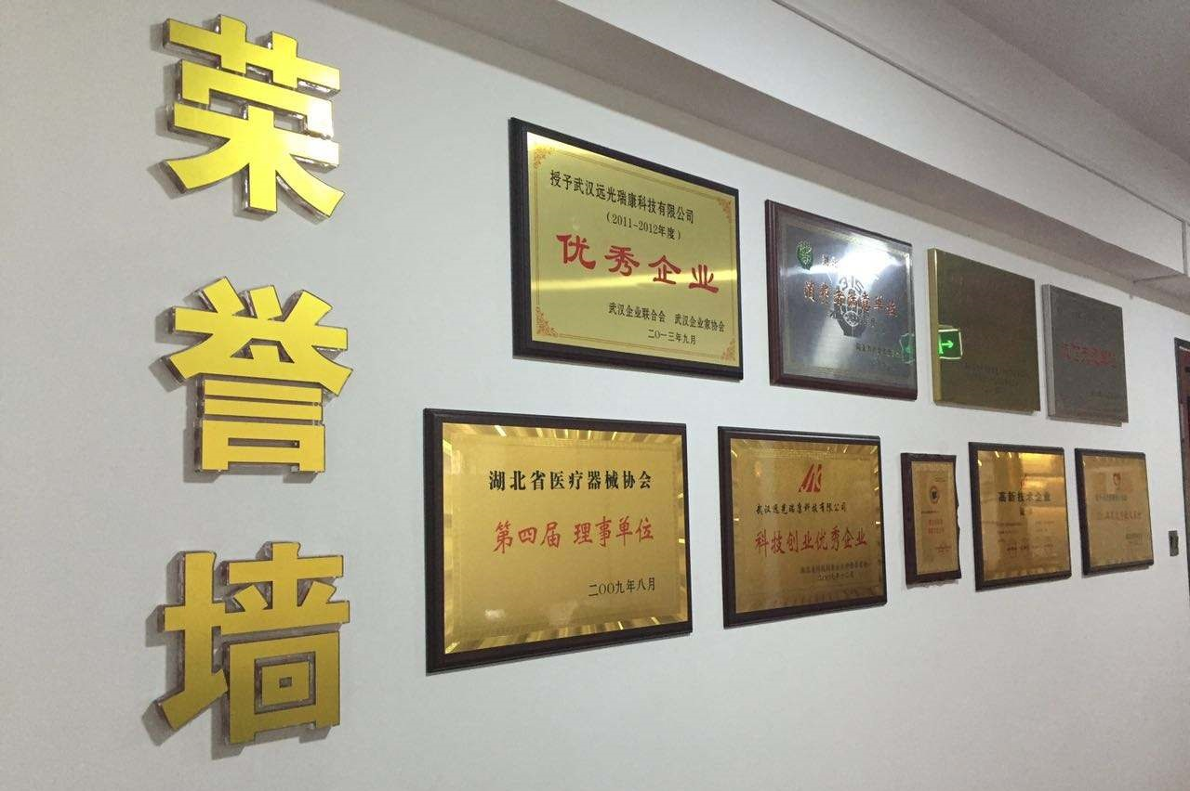
企业荣誉
沉淀后，我愿意做一个温暖的人，有自己的喜好有自己的原则，有自己的
沉淀后，我愿意做一个温暖的人，有自己的喜好有自己的原则，有自己的
沉淀后，我愿意做一个温暖的人，有自己的喜好有自己的原则，有自己的信仰不急功近利，不浮夸轻薄，宠辱不惊

Slide 13
薪酬福利
基本工资
绩效工资
年末奖金
竞赛奖金
沉淀后，我愿意做一个温暖的人有自己的喜好有自己的原则，有自己的信仰不急
沉淀后，我愿意做一个温暖的人有自己的喜好有自己的原则，有自己的信仰不急
沉淀后，我愿意做一个温暖的人有自己的喜好有自己的原则，有自己的信仰不急
沉淀后，我愿意做一个温暖的人有自己的喜好有自己的原则，有自己的信仰不急
沉淀后，我愿意做一个温暖的人，有自己的喜好有自己的原则，有自己的信仰不急功近利，不浮夸轻薄，宠辱不惊。小政设计，欢迎购买，小政想挣钱吃肉肉，吃肉肉，吃肉

Slide 14
发展通道
行政通道
专业通道
沉淀后，我愿意做一个温暖的人，有自己的喜好有自己的原则，有自己的信仰不急功近利，不浮夸轻薄，宠辱不惊。小政设计，欢迎购买，小政
沉淀后，我愿意做一个温暖的人，有自己的喜好有自己的原则，有自己的信仰不急功近利，不浮夸轻薄，宠辱不惊。小政设计，欢迎购买，小政

Slide 15

03
加入我们
岗位要求应聘
WECOME TO JOIN US

Slide 16

需求岗位
人事
综合
技术
前台
销售
服务

Slide 17
任职流程
输入标题
沉淀后，我愿意做一个温暖的人，有自己的喜好有自己的原则，有自己的信仰不急功近利，不浮夸轻薄，宠辱不惊
03
录用
输入标题
沉淀后，我愿意做一个温暖的人，有自己的喜好有自己的原则，有自己的信仰不急功近利，不浮
02
校园宣讲
输入标题
沉淀后，我愿意做一个温暖的人，有自己的喜好有
01
简历投递

Slide 18
西安大学
沉淀后，我愿意做一个温暖的人有自己的喜好有自己的原则，有
01
第一场
西安邮电
第二场
02
沉淀后，我愿意做一个温暖的人有自己的喜好有自己的原则，有自己的信
西安政法
沉淀后，我愿意做一个温暖的人有自己的喜好有自己的原则，有
03
第三场
西安财经
第四场
04
沉淀后，我愿意做一个温暖的人有自己的喜好有自己的原则，有自己的信

Slide 19

联系我们
公司主要经验互联网产品
包括手机、铁塔、基站等多种产品
联系电话
邮箱地址
公司地址
沉淀后，我愿意做一个温暖的人，有自己的喜好有自己的原则，有自己
沉淀后，我愿意做一个温暖的人，有自己的喜好有自己的原则，有自己
沉淀后，我愿意做一个温暖的人，有自己的喜好有自己的原则，有自己

Slide 20
谢
WECOME TO JOIN US
企业校园招聘宣传会通用模版
IF
YOUCAN
us
Contact
联系我们

